Slide 1
Android Client

Slide 2
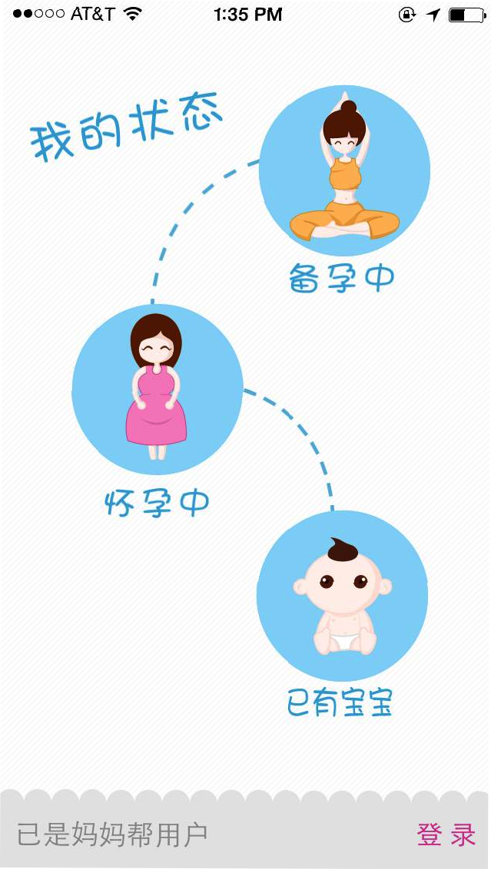
App第一次才该手机启动
程序启动后，如果该手机第一次登陆，进入到该页面。
未注册用户：三种状态：备孕中，怀孕中，已有宝宝。点击任一状态，进入信息录入
注册用户，点击登陆按钮进入登陆页面

Slide 3
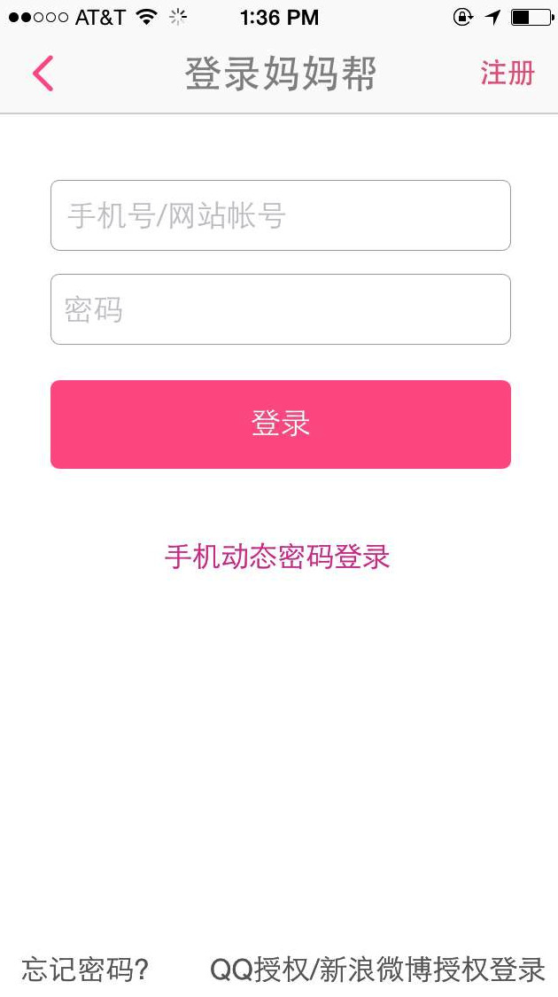
登陆页面
支持手机号，微信号，Facebook号登陆
未注册用户，点击注册
手机号可支持动态密码登陆

Slide 4
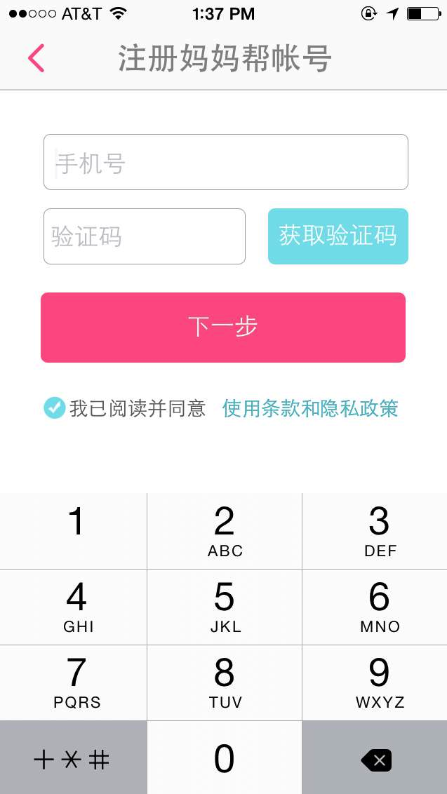
注册页面
注册只支持手机号进行注册
输入手机号，获取验证码。输入验证码后点下一步进行注册
注册成功后，进入主界面

Slide 5
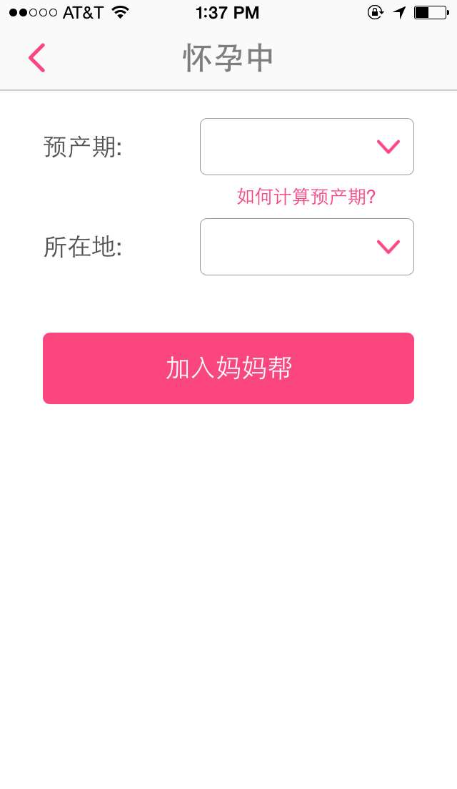
怀孕中状态信息填写
预产期：以日历的形式让用户选择
所在地：列出美国的主要的大城市＋中国的省

Slide 6
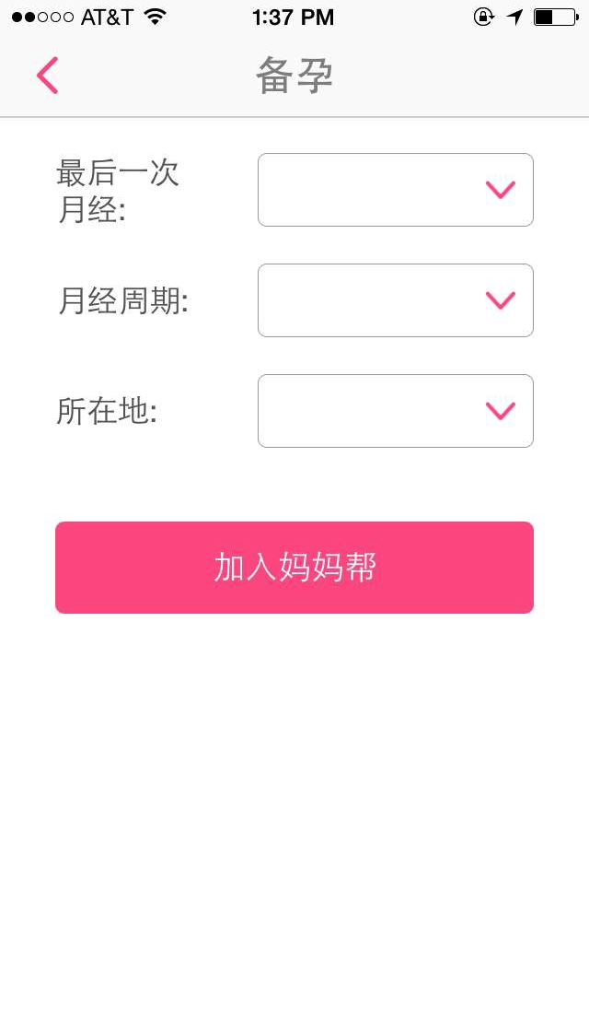
备孕状态信息填写
日历
美国主要大城市＋中国的省

Slide 7
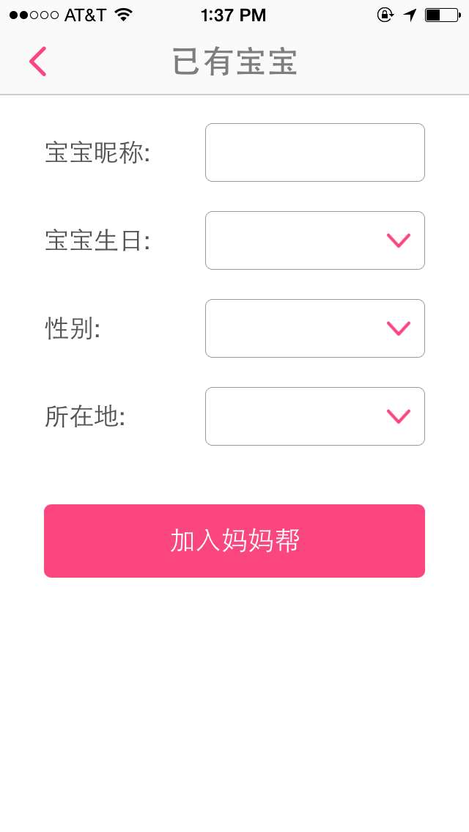
已有宝宝信息填写
宝宝昵称
宝宝生日
宝宝性别
所在地

Slide 8

主界面
主界面分4块
最上面：预留广告位，暂时不用做。
中间分两块：是论坛的分类和主题。
最下面是菜单：重点4个，美妈妈，同城，发现，更多

Slide 9
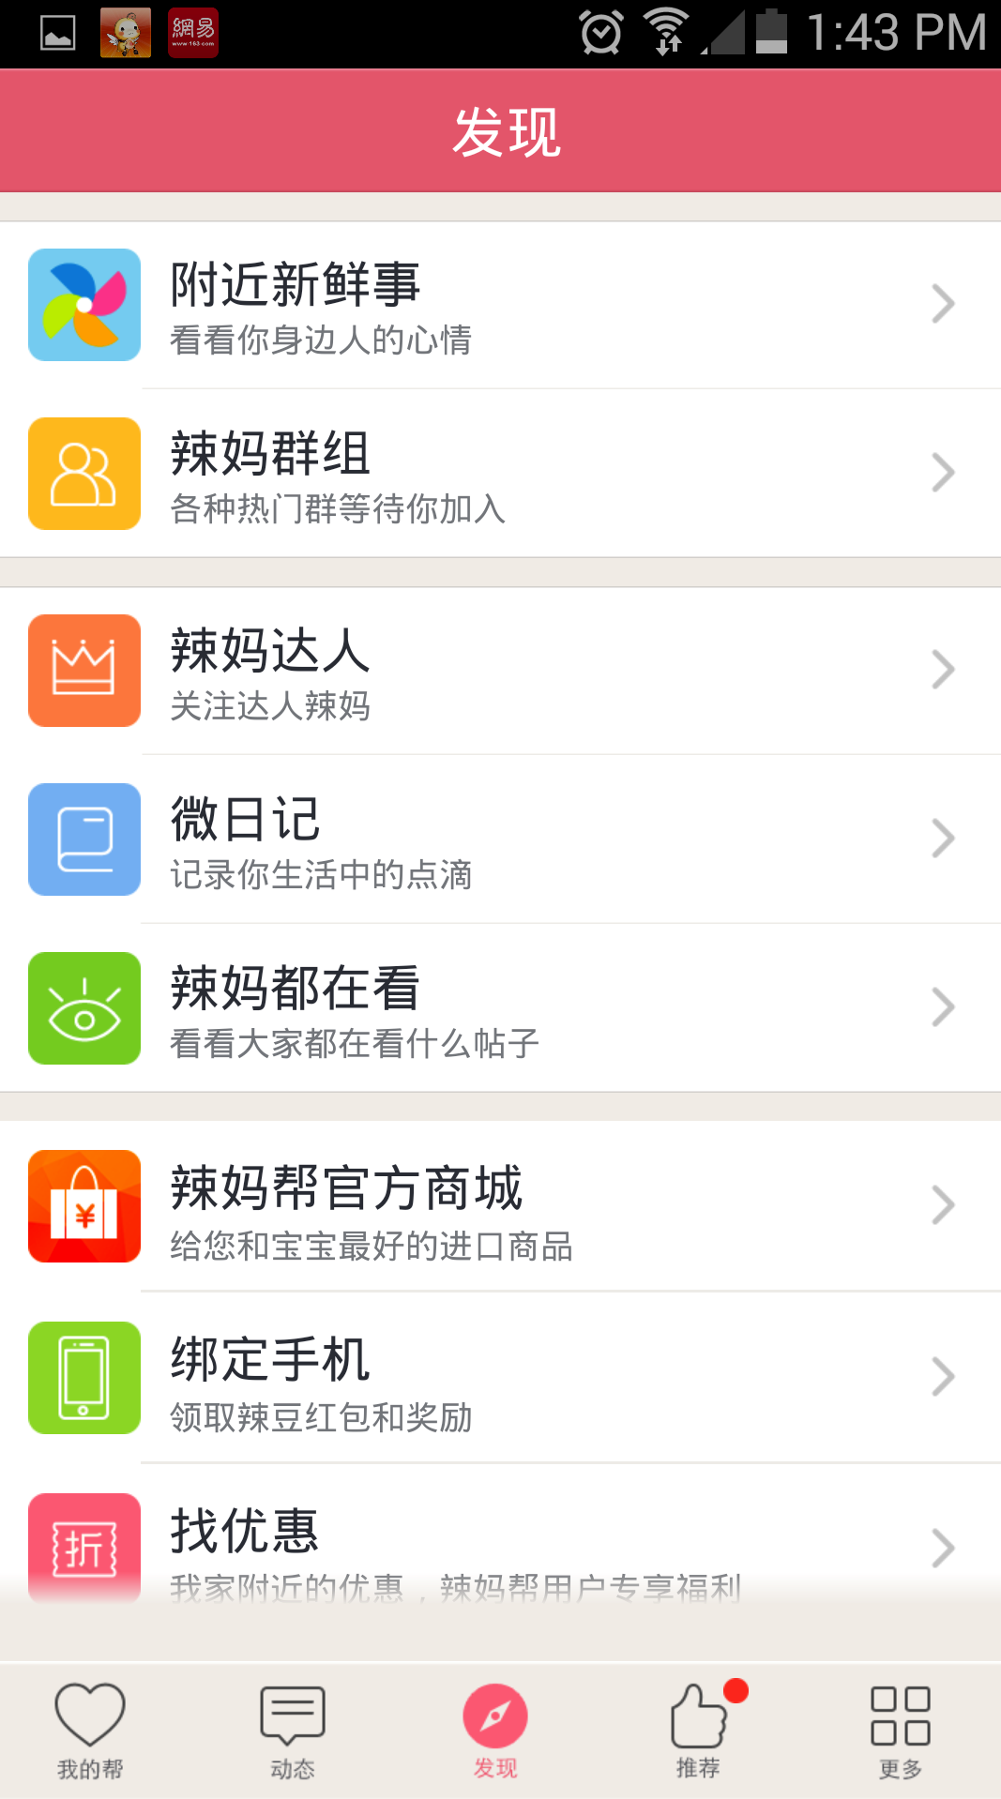
发现页
发现页：主要做三块
附近新鲜事
美妈群组
微日记

Slide 10
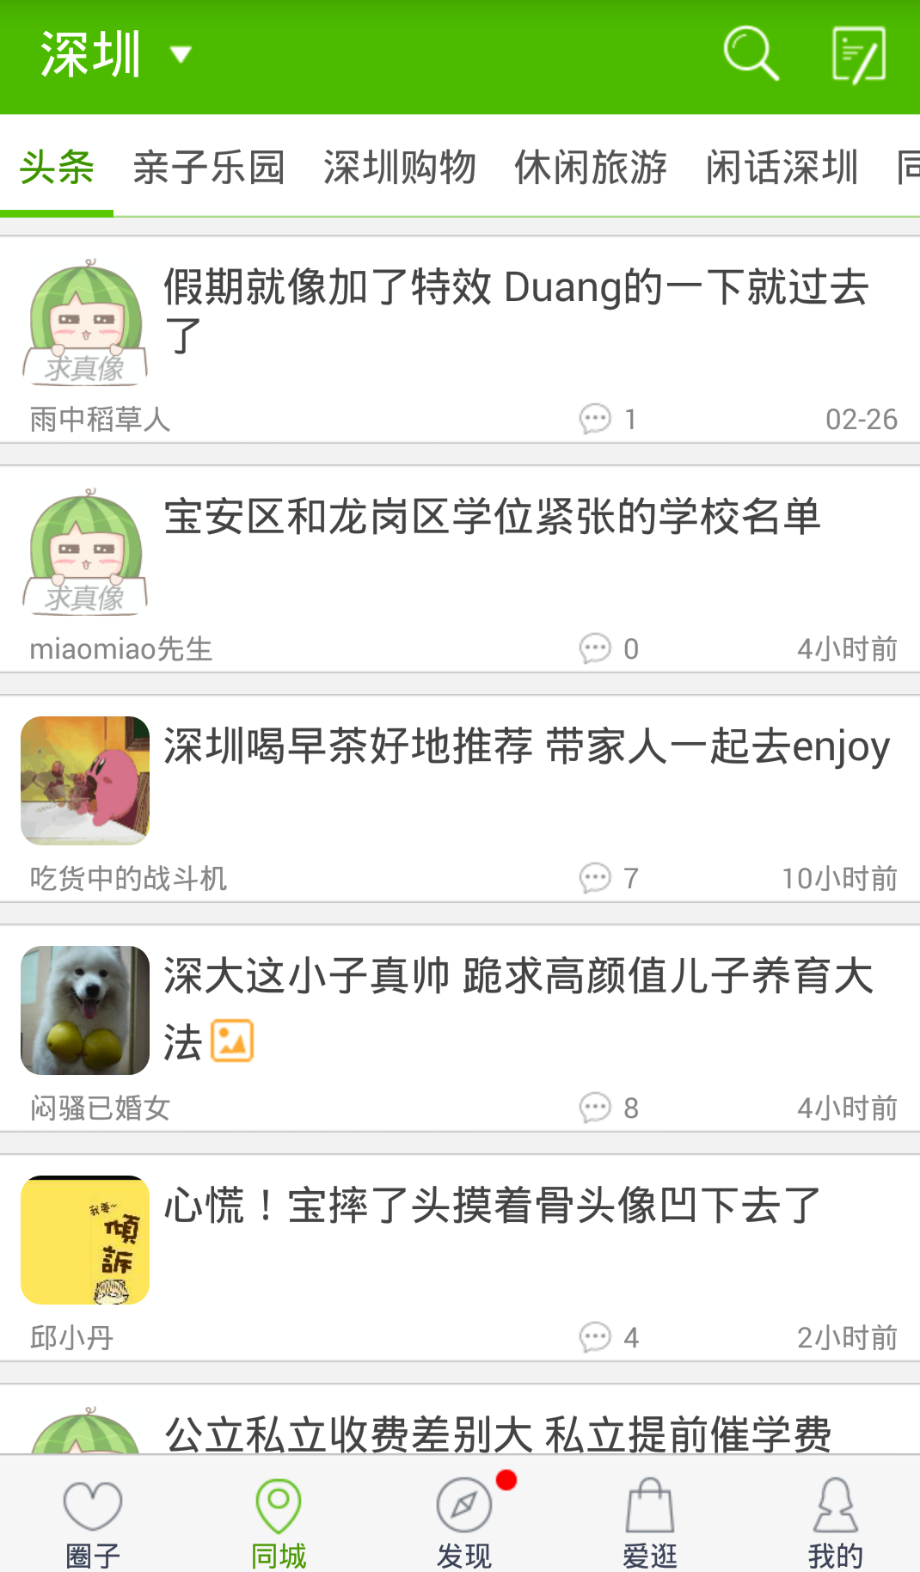
同城页
待设计

Slide 11
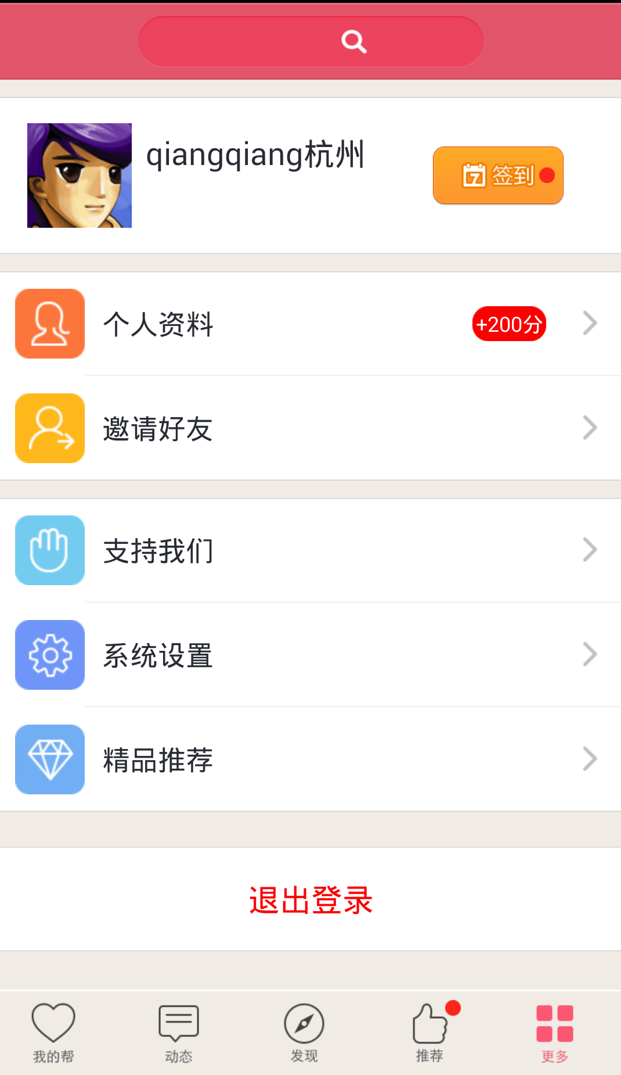
更多页
签到
个人资料
邀请好友
支持我们
系统设置
退出登陆

